Slide 1
2024 여성SW개발자 양성과정
데이터베이스
- MariaDB 개요 및 설치
만경ES
강민우 팀장

Slide 2
MariaDB 개요
MariaDB?
- MySQL이 오라클에 인수된 뒤, 불확실한 라이선스 문제를 해결하려고 나온 오픈 소스 RDBMS
- 무료/상용 라이선스

Slide 3
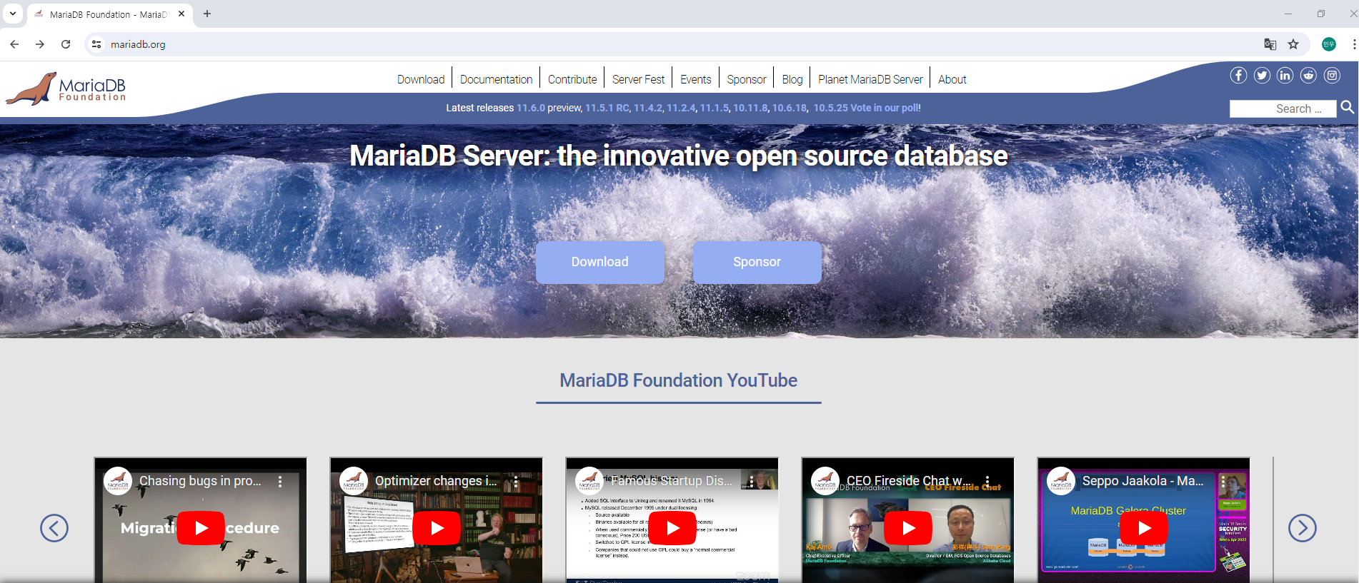
MariaDB 설치
mariadb.org 사이트 접속
Download 버튼 클릭 혹은 상단에 Download 메뉴 클릭

Slide 4
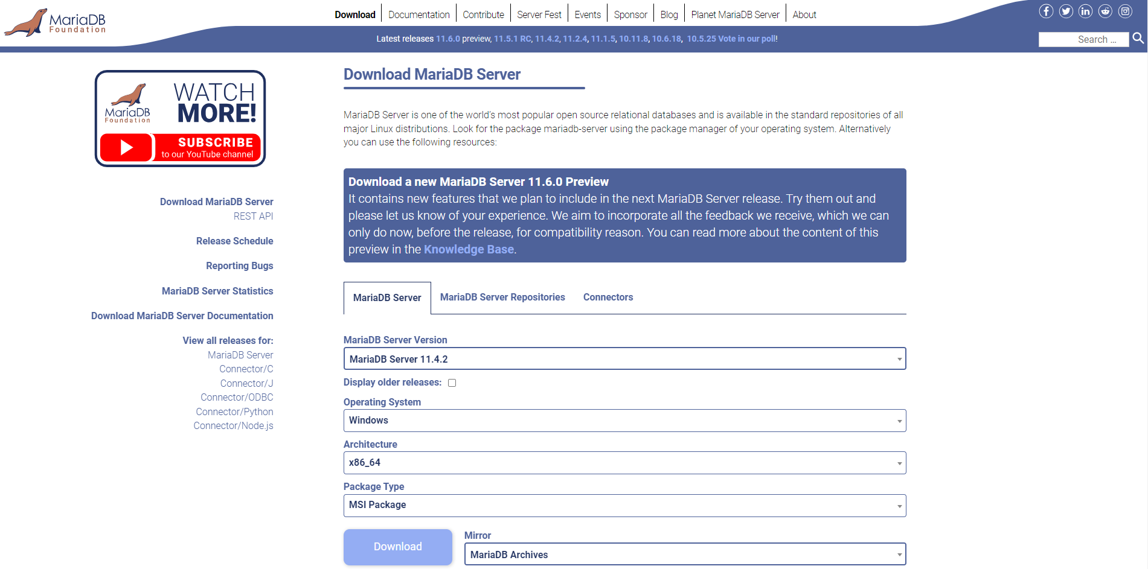
MariaDB 설치
버전, OS(운영체제) 선택
다운로드
1
2

Slide 5
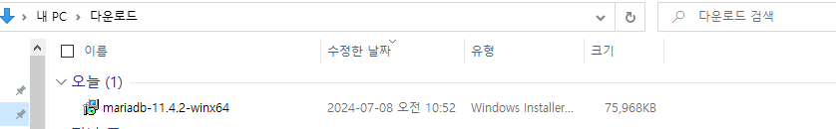
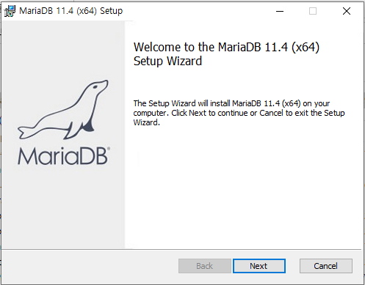
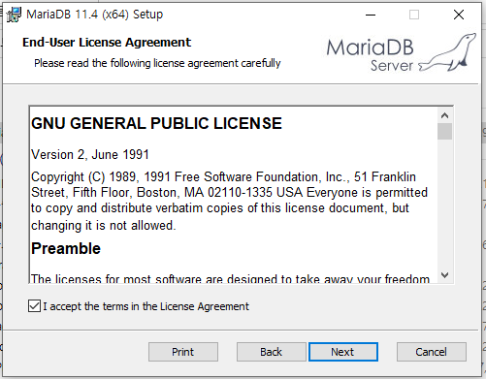
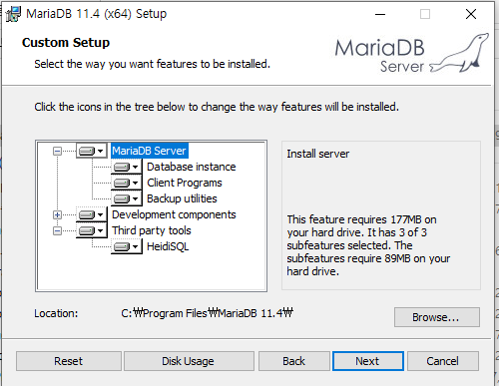
MariaDB 설치
Mariadb-11.4.2-winx64 실행
Check!

Slide 6
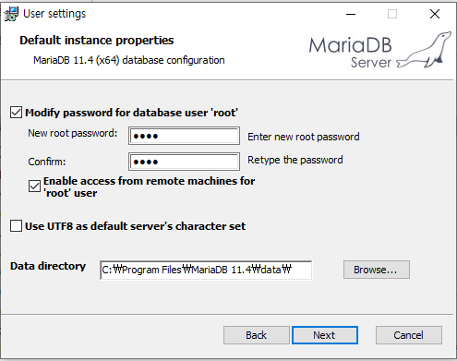
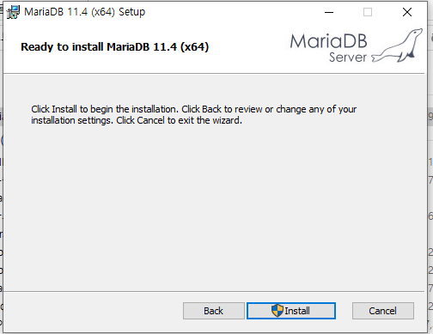
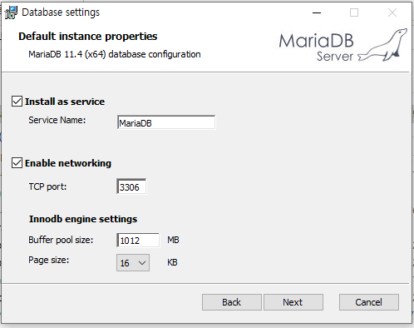
MariaDB 설치
ROOT 계정 패스워드 설정
2. 서비스 및 접속 포트 설정

Slide 7

MariaDB 설치
MariaDB 설치

